Slide 1



Excelência para otimizar
seus resultados.

Slide 2

Apresentação para a Contribuição Publica n°17 da ANP para demonstrar a importância da abertura o mercado de etanol focando nas metas ambientais de mitigação dos gases do efeito estufa, a necessidade financeira do setor de etanol e a importância de garantir o suprimento de combustíveis para a próxima década.
Fonte: Delta Energia

Slide 3
Cumprimento das metas ambientais
O crescimento do mercado de etanol diminuirá a emissão de CO² em 7%, conforme a Política Nacional de Biocombustíveis (Lei nº 13.576/17).
Definição de Metas em Intensidade de Carbono (IC)
gCO²/MJ
-7%
Fonte: EPE, Thymos Energia.
Fonte: Delta Energia

Slide 4
Situação financeira dos produtores
O endividamento por ton/cana evidencia a necessidade de investimentos para que o setor volte a crescer (valores > R$96/ton são insustentáveis).
Evolução da dívida líquida das usinas
R$/tonelada de cana
Fonte: Itau/BBA .
Fonte: Delta Energia

Slide 5
Estagnação das unidades produtoras
Necessidade de novos investimentos e a perspectiva de crescimento dos combustíveis na próxima década.
Capacidade efetiva de moagem
Em milhões de toneladas
Unidades
2017
367 em operação
~720
2030
19 Greenfields
68
24 Expansões
73
12 reativações
24
05 Fechamentos
-5
393
880
Fonte: ÚNICA, UDOP, MAPA, EPE, Thymos Energia.
Fonte: Delta Energia

Slide 6



Mudança do consumo de combustíveis
Mudanças no perfil de consumo para suprir a demanda futura de combustíveis e metas da diminuição de emissões (-7% IC).
Participação energética dos biocombustíveis na matriz, 2020-28
%
Derivados de Petróleo na matriz, 2020-28
%
Dependência Externa de Combustíveis na matriz, 2020-28
%
+ 5,5
p.p.
- 5,5
p.p.
- 1,5
p.p.
Fonte: EPE, Thymos Energia .
Fonte: Delta Energia

Slide 7

Projeção de consumo de combustíveis
Projeção do consumo próxima década: assumindo que a capacidade de refino de petróleo não consegue ser elevada e a importação no limite.
Demanda (MM m3)
Valores em gasolina equivalente
 |  | 2018 | 2028
Ciclo Otto |  | 56,0 | 69,5
 | Gasolina A | 31,1 | 30,0
 | Anidro | 11,5 | 11,1
 | Hidratado | 15,2 | 36,0
 | Etanol total | 26,7 | 47,1
Ciclo Diesel |  | 57,0 | 73,9
 | Diesel A | 51,2 | 62,8
 | Biodiesel | 5,7 | 1,1
GNV |  | 2,5 | 2,5
Biometano |  | 0,0 | 0,25
QAV |  | 7,2 | 9,5
BioQAv |  | 0,0 | 0,36
Meta considerada :
-10 % Redução de Intensidade de Carbono (IC)
Fonte: EPE, Thymos Energia.
Fonte: Delta Energia

Slide 8
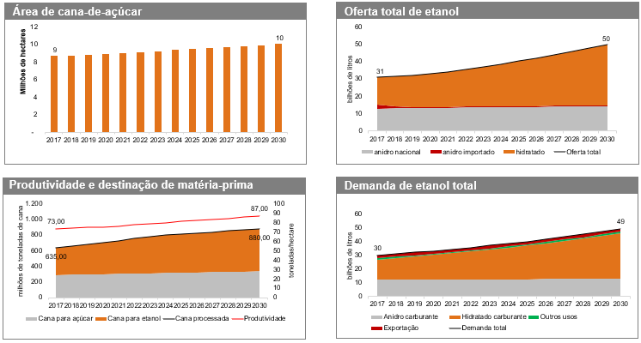
Projeção de produção e consumo de etanol
Projeção do consumo próxima década: assumindo que a capacidade de refino de petróleo não consegue ser elevada e a importação no limite.
Fonte: EPE, Thymos Energia .
Fonte: Delta Energia

Slide 9


Excelência para otimizar
seus resultados.
Av. Brig. Faria Lima, 4.100
7º andar • CEP 04538 132
São Paulo • SP
Tel.: 55 11 3897 6500
Fax: 55 11 3897 6509
deltaenergia.com.br

